Slide 1

BÁO CÁO
ĐỒ ÁN TỐT NGHIỆP
Tên đề tài: Nghiên cứu công cụ kiểm thử tự động Katalon Studio và ứng dụng vào kiểm thử Website
GVHD: Ts. Đỗ Mạnh Hùng
Sinh viên thực hiện: Đặng Thị Nguyên
Mã sinh viên: 2019605472

Slide 2
Nội dung
1. Lý do, mục đích, ý nghĩa đề tài
2. Tổng quan về kiểm thử phần mềm
3. Kiểm thử website bằng Katalon Studio
4. Kết luận

Slide 3
1.1. Lý do chọn đề tài
Do nhận biết và mong muốn bắt kịp xu hướng tự động hóa
Hiểu được tầm quan trọng của việc kiểm thử phần mềm tự động
Mở rộng kiến thức của bản thân về kiểm thử thông qua các phần mềm
Mong muốn trở thành một kỹ sư kiểm thử phần mềm trong tương lai

Slide 4

Có cái nhìn đúng đắn và sâu sắc hơn về các vấn đề cơ bản của công nghệ phần mềm, lỗi phần mềm và kiểm thử phần mềm.
01
ĐỌC
1.2. Mục đích, ý nghĩa
02
Hiểu rõ về các thành phần của bộ công cụ Katalon Studio. Nắm được cách thức sử dụng của công cụ Katalon Studio
PHA TÍCH HỢP
NGHIÊN CỨU
03
Ứng dụng các kiến thức kiểm thử phần mềm và kiến thức về Katalon để viết kịch bản kiểm thử cho một phần mềm cụ thể
ĐƯA RA GIẢ THUYẾT

Slide 5
2. Kiểm thử phần mềm
Kiểm thử phần mềm là gì?
Là quá trình thực thi một chương trình với mục đích tìm ra lỗi.
Đảm bảo sản phẩm phần mềm đáp ứng chính xác, đầy đủ đúng theo yêu cầu của khách hàng.
Mục tiêu của kiểm thử phần mềm:
Xác định và phát hiện nhiều lỗi nhất.
Phần mềm ở mức độ chấp nhận được về chất lượng.
Tạo ra các báo cáo đúng, ngăn ngừa và sửa chữa lỗi.

Slide 6
Kiểm thử tự động và kiểm thử thủ công
Kiểm thử | Điểm mạnh | Điểm yếu
Thủ công | - Cho phép tester thực hiện việc kiểm thử khám phá - Thích hợp kiểm tra sản phẩm lần đầu tiên - Thích hợp kiểm thử trong trường hợp các test case chỉ phải thực hiện một số ít lần - Giảm được chi phí ngắn hạn | Tốn thời gian. Đối với mỗi lần release, người kiểm thử vẫn phải thực hiện lại một tập hợp các test case đã chạy dẫn đến sự mệt mỏi và lãng phí
Tự động | - Thích hợp với trường hợp phải test nhiều lần cho một case, có tính ổn định và tin cậy cao hơn so với kiểm thử thủ công - Có thể thực hiện các thao tác lặp đi lặp lại (nhập dữ liệu, click, check kết quả, ..) giúp tester không phải làm những thao tác nhiều lần gây nhàm chán và dễ nhầm lẫn - Giảm chi phí đầu tư dài hạn | - Tốn kém hơn kiểm thử thủ công, chi phí đầu tư ban đầu lớn - Không thể thay thế kiểm thử thủ công vì người ta không thể tự động hóa mọi thứ

Slide 7
Nên lựa chọn kiểm thử tự động tại vì?
ĐỘ TIN CẬY CAO
KHẢ NĂNG LẶP
KHẢ NĂNG TÁI SỬ DỤNG
TIẾT KIỆM THỜI GIAN
TIẾT KIỆM CHI PHÍ

Slide 8
3. Kiểm thử website bằng Katalon Studio
Katalon Studio là công cụ kiểm thử tự động, được xây dựng dựa trên các khung tự động mã nguồn mở selenium, Appium.
Lý do nên sử dụng Katalon Studio:
Hỗ trợ viết test case nhanh chóng và đơn giản
Hỗ trợ test các ứng dụng trên Mobile, Desktop, Web, Api,...
Sử dụng được trên đa nền tảng
Hỗ trợ tạo test case mà không phải viết code

Slide 9
Áp dụng Katalon vào kiểm thử website
1. Kiểm thử chức năng đăng ký công y Website Wisami Go
2. Kiểm thử chức năng đăng nhập tài khoản Website Wisami Go
3. Kiểm thử chức năng thêm học sinh cho website quản lý điểm của trường THPT Liên Hà
Quay lại Trang Chương trình

Slide 10

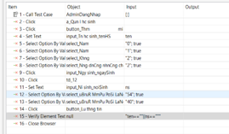
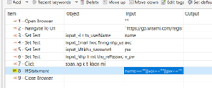
Tạo test case cho các ca kiểm thử

Slide 11
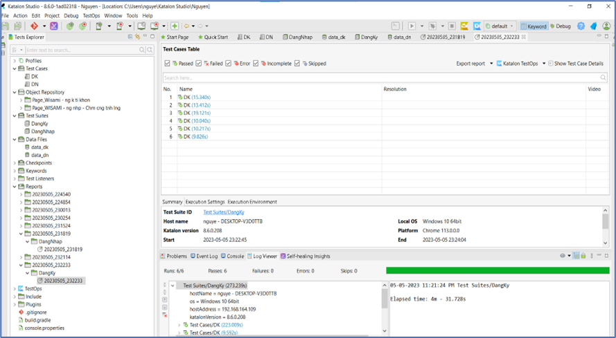
Tạo và import data, sau đó tạo test suite và chạy chương trình, ta được kết quả

Slide 12
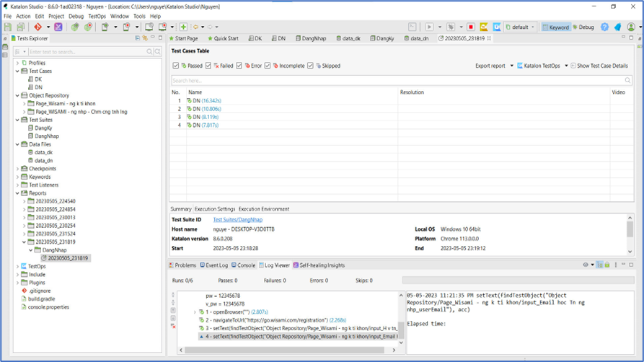

Slide 13
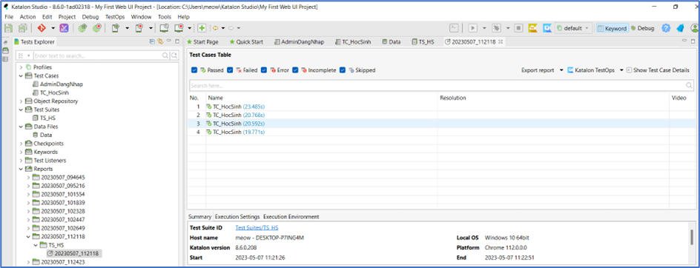

Slide 14
KẾT LUẬN
Kết quả đạt được:
- Trình bày tổng quan về phần mềm, công nghệ phần mềm, lỗi phần mềm, và các vấn đề liên quan đến kiểm thử phần mềm
- Hiểu biết về công cụ Katalon Studio, các thao tác và các chức năng cơ bản của công cụ
- Áp dụng được từ những kiến thức đã tìm hiểu và học được thực hành trực tiếp với website chấm công Wisami Go và website quản lý điểm trường THPT Liên Hà
- Đồ án này có thể coi như là một tài liệu xúc tích, tổng hợp các vấn đề của kiểm thử và có thể coi là một phần mềm hướng dẫn sử dụng Katalon Studio bằng tiếng Việt có thể tham khảo
Hạn chế:
Do trình độ, khả năng và thời gian còn hạn chế nên em chưa:
- Chưa truyền tải chính xác các thuật ngữ chuyên ngành
- Trong khuôn khổ báo cáo chưa thể trình bày đầy đủ các tính năng, và nghiên cứu các kỹ thuật cao hơn được sử dụng trong Katalon Studio như test API.
- Trang Web chưa thực sự hoàn thiện và còn nhiều thiếu xót
- Kỹ thuật viết script vẫn còn yếu
Tuy nhiên, em sẽ rút kinh nghiệm và phát triển hơn trong tương lai

Slide 15


